Slide 1
CAPSTONE 2026-2 · FASE 2 · DESARROLLO DEL PROYECTO APT
APLICACIÓN DE PROYECCIÓN
DE DEMANDA DE REPUESTOS
PARA INCHCAPE CHILE
Avance del desarrollo: el producto casi terminado, su validación con datos reales y lo que aprendimos en el camino.
EQUIPO
Angelo Henríquez · Tania Aburto · Jorge Cavieres
Ingeniería en Informática · Sede Maipú Duoc UC
ASIGNATURA
PTY4614 Capstone · Docente: Jorge Guzman
Fase 2 · Avance del desarrollo
Notes:
Presentamos el avance de la Fase 2. En la Fase 1 definimos el problema y la solución; hoy mostramos el producto casi terminado, cómo validamos el modelo con datos reales, la metodología que elegimos y por qué, una retrospectiva de los problemas que tuvimos y cómo los resolvimos, y cerramos con la demo completa en video.

Slide 2
Contenido
Inchcape
2
01
Problema y solución
3
La brecha que motiva el proyecto, el alcance y el proceso de negocio.
02
Metodología
9
Cascada para gestionar el proyecto, CRISP-DM para el modelo, y por qué.
03
Diseño de la solución
14
Arquitectura, tecnologías y modelo de datos.
04
Avance del producto
18
La aplicación, el modelo validado con datos reales y sus límites.
05
Plan de pruebas
23
Casos ejecutados, evidencias y errores encontrados.
06
Retrospectiva y cierre
26
Qué nos costó, cómo lo resolvimos, conclusiones y demo.
Notes:
Seis bloques. Partimos recordando el problema, luego la metodología y su justificación, el diseño de la solución, el avance del producto con los resultados del modelo, el plan de pruebas y, al final, la retrospectiva, las conclusiones y la demo.

Slide 3
01
PROBLEMA
Y SOLUCIÓN
Qué problema resolvemos, para quién y hasta dónde llega el proyecto.
Notes:
Primer bloque: recordamos el problema, cómo avanzaron los objetivos, el alcance y el proceso de negocio.

Slide 4
Problemática y solución
Inchcape
4
PROBLEMÁTICA
SOLUCIÓN
88%
fill rate de Chile al cierre del primer semestre de 2026, frente a una meta de 90% a diciembre.
Una aplicación web de Planificación y Compras que opera cada mes, sin planillas y sin apoyo técnico.
A
Pipeline de carga
Solo el 2,8% del catálogo recibe revisión: 6.280 de 225.264 códigos. El resto se compra con el número del sistema.
Error de proyección cercano al 50%, con la información repartida en planillas sin trazabilidad.
Los códigos nuevos no tienen historia de venta: los métodos clásicos no pueden proyectarlos.
Valida y prepara las fuentes del mes: venta, forecast, pedidos, stock, tránsito, maestros y parque.
B
Modelos de machine learning
Proyectan todo el catálogo, con el mejor candidato para cada segmento de rotación.
CUANDO EL PEDIDO NO SE ATIENDE
Aplicación en Streamlit
Vehículo detenido (VOR)
Venta perdida
Embarques aéreos de emergencia
C
Proyección, simulación del nivel de servicio y plan de compra priorizado en un solo lugar.
Fuente: antecedentes internos de la operación, cierre del primer semestre de 2026 y ciclo S&OP de agosto de 2026.
Notes:
El problema no cambió: Chile cerró el semestre en 88% de fill rate y la meta es 90% en diciembre. La causa es de escala: solo el 2,8% del catálogo recibe revisión humana, el error ronda el 50% y los códigos nuevos no tienen historia. La solución son tres componentes construidos en orden: pipeline, modelos y aplicación.

Slide 5
Objetivos y su avance
Inchcape
5
OBJETIVO GENERAL
Desarrollar una aplicación web en Streamlit que integre un pipeline de carga de datos y modelos de machine learning para proyectar la demanda de repuestos, y así apoyar el aumento del fill rate de Inchcape Chile de 88% a 90% al cierre de diciembre de 2026.
Objetivos específicos y su estado
Analizar el negocio y definir con la contraparte el cálculo del fill rate y los criterios de éxito.
Logrado
Construir un pipeline que extraiga, valide e integre los datos en un modelo reproducible.
Logrado
1
2
Umbrales por segmento: por acordar
15 reglas de calidad
Validar los modelos con backtesting sobre períodos cerrados y criterios por segmento.
Logrado
Entrenar y comparar modelos diferenciados según el comportamiento del código.
Logrado
3
4
Prueba ciega con datos reales
3 candidatos por segmento
Notes:
De los seis objetivos específicos, cuatro están logrados y dos en curso. Lo pendiente es concreto: incorporar el parque vehicular para los códigos sin historia, y terminar el despliegue con inicio de sesión. Los umbrales de error por segmento están definidos de forma provisoria y falta acordarlos con la contraparte.

Slide 6
Alcance del proyecto
Inchcape
6
DENTRO DEL ALCANCE
FUERA DEL ALCANCE (POR AHORA)
✓
Venta mensual por material de las 6 marcas Mainstream.
–
Variables de parque vehicular y código antecesor para los códigos nuevos.
✓
Pipeline de carga con 15 reglas de calidad y trazabilidad de cada carga.
–
Integración automática con SAP: se trabaja con las descargas del mes.
✓
Aplicación con 6 módulos: carga, proyección, monitoreo, simulación, plan de compra y gestión de modelos.
–
Códigos sin ninguna venta en la historia: no hay serie que proyectar.
✓
Validación del modelo con datos reales y prueba con códigos nuevos.
–
Puesta en producción formal en los servidores de la compañía.
POR VALIDAR CON LA CONTRAPARTE PARA CERRAR EL ALCANCE
Umbral de error aceptable por segmento · horizonte según el lead time de cada origen · universo de marcas y familias · línea base oficial (forecast del S&OP) · entregable final.
Notes:
El alcance quedó acotado a la venta mensual de las seis marcas Mainstream. Fuera, por ahora, queda la información externa para códigos nuevos y la integración automática con SAP. Abajo están los cinco puntos que el profesor nos pidió validar con el cliente para cerrar el alcance; esa reunión es nuestro próximo hito.

Slide 7
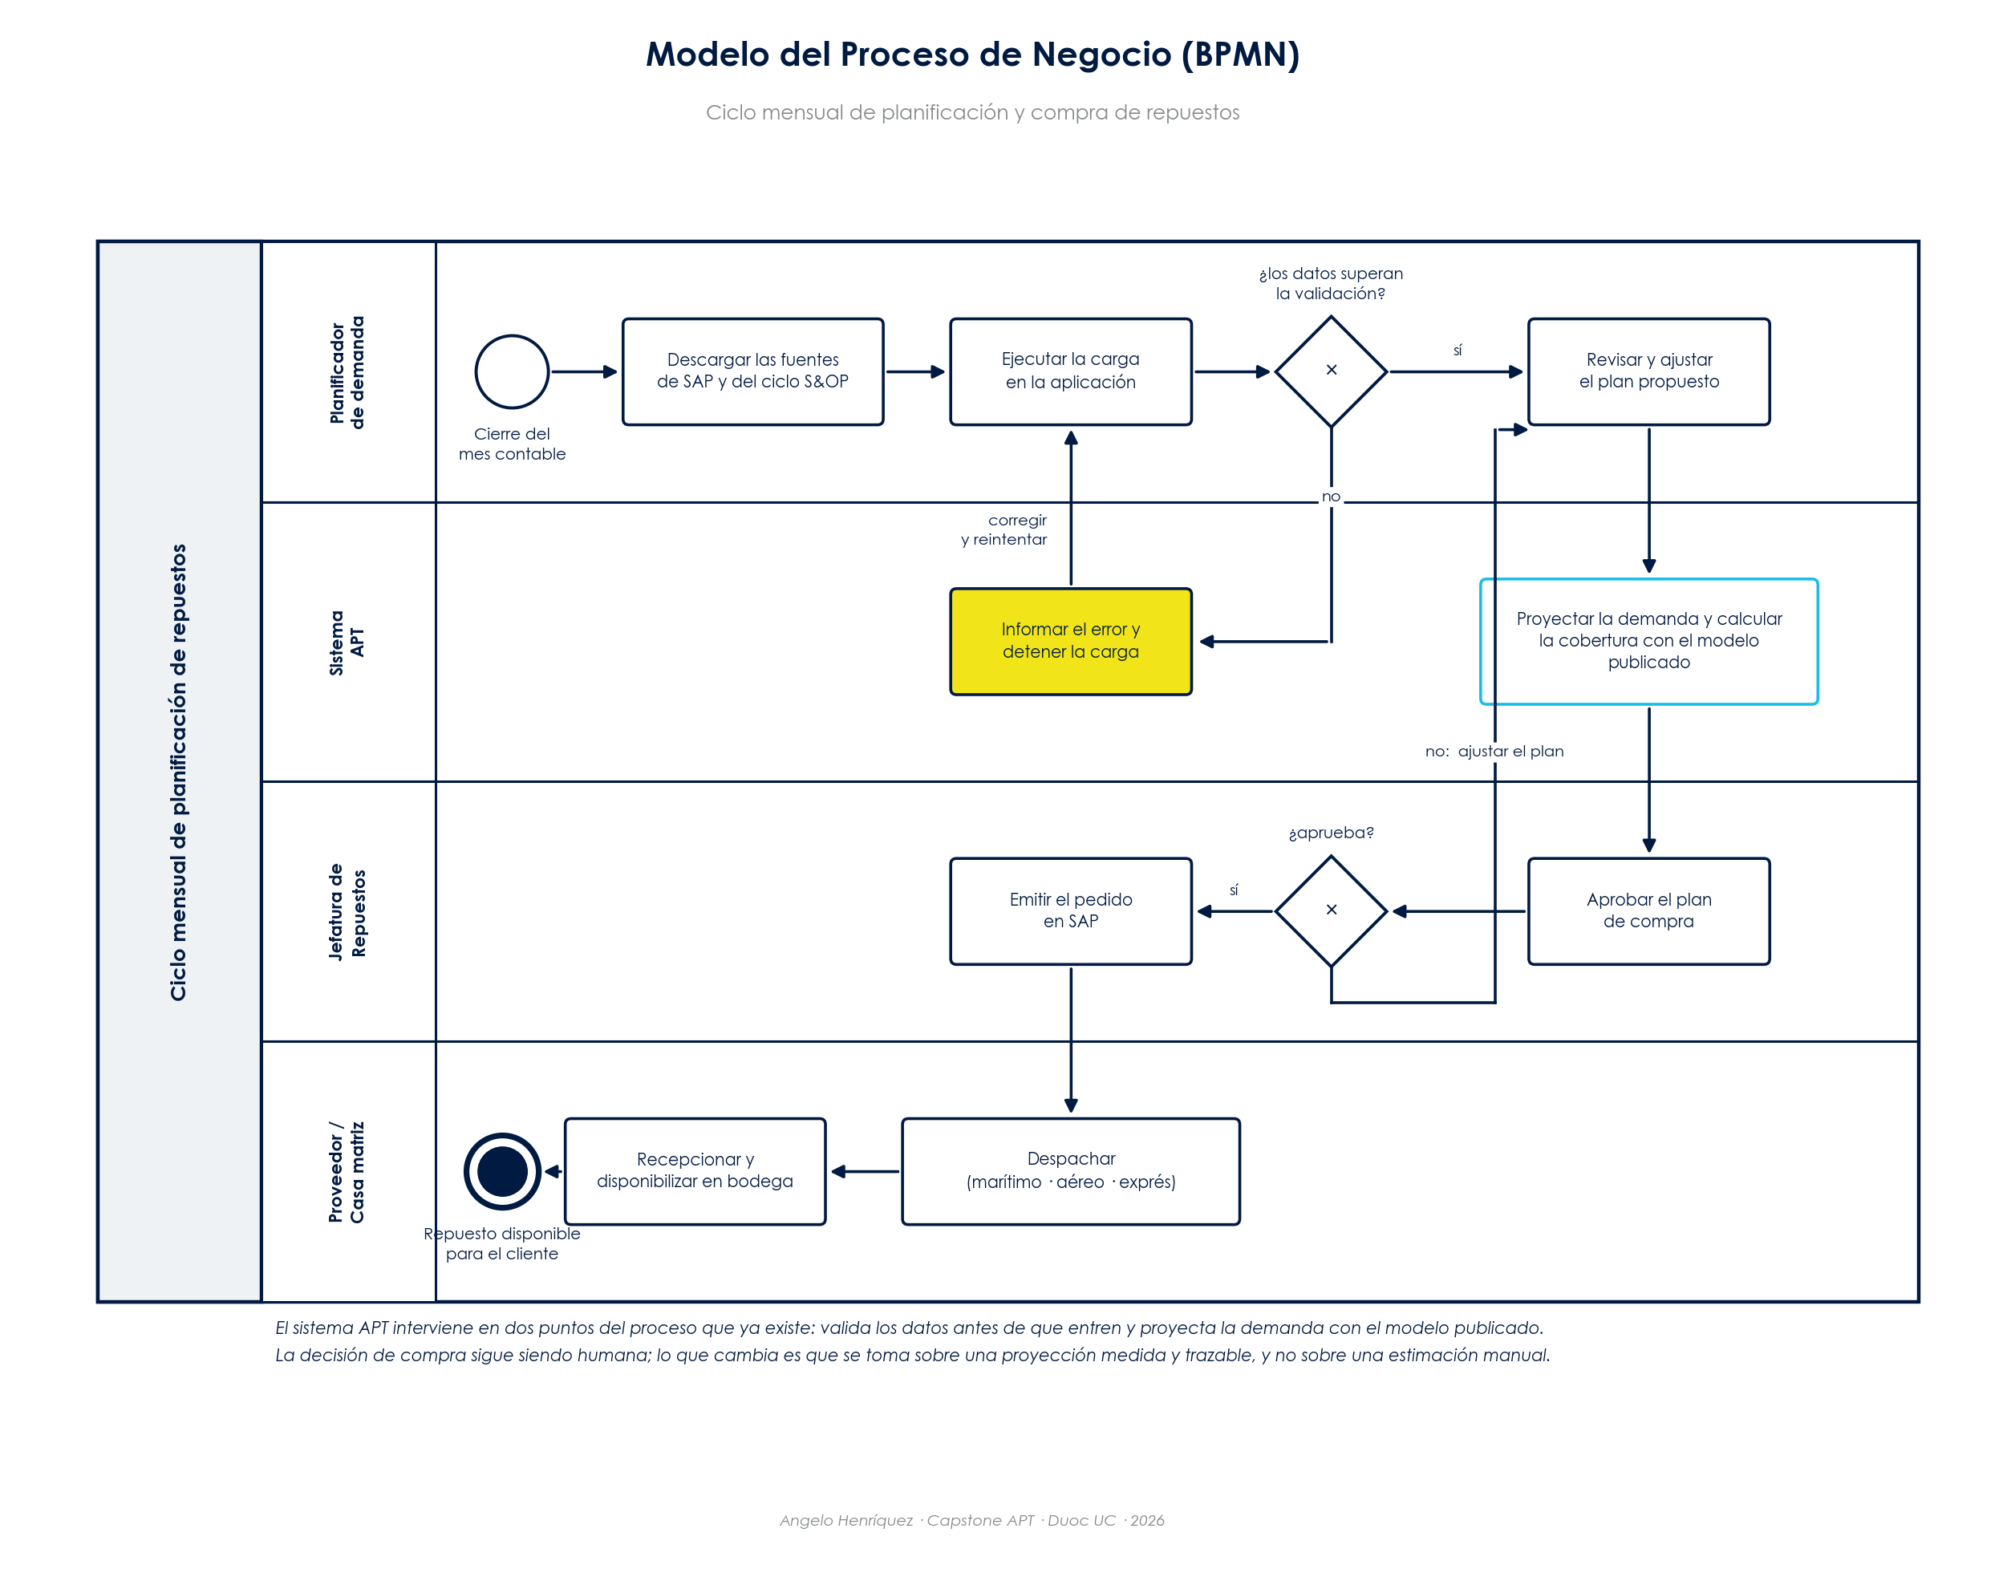
Proceso de negocio: el ciclo mensual de compra
Inchcape
7
ANTES (AS-IS)
Descargas separadas de SAP, cruzadas a mano en Excel.
Solo el 2,8% del catálogo recibe revisión.
La compra se decide sin simular su efecto.
El error se conoce después de comprar.
AHORA (TO-BE)
Una carga validada, con bitácora de cada ejecución.
El 100% del catálogo con proyección del modelo.
Se simula el fill rate antes de comprometer la compra.
El error se monitorea por segmento, cada mes.
Diagrama BPMN del ciclo mensual de planificación y compra de repuestos (documentación del proyecto).
Notes:
El diagrama muestra el proceso con el sistema: el planificador descarga las fuentes, las carga en la aplicación, que valida y proyecta; la jefatura aprueba el plan y el comprador emite el pedido en SAP. El sistema interviene en dos puntos: valida los datos y proyecta la demanda. La decisión de compra sigue siendo humana, pero ahora informada y medible.

Slide 8
Alternativas evaluadas
Inchcape
8
Criterio | Forecast estadístico del S&OP (vigente) | Ajuste manual en planillas | Software comercial de planificación | Nuestra aplicación
Cobertura del catálogo | Todo el catálogo, sin revisión | 6.280 códigos (2,8%) | Todo el catálogo | Todo el catálogo; el planificador revisa excepciones
Códigos nuevos | Sin base para proyectarlos | Criterio de cada planificador | Requiere configurar datos externos | Proyección por segmento; con datos reales necesita parque vehicular
Reglas propias del negocio | Genéricas de la herramienta | Según cada planificador | Requieren adaptación | Incorporadas: clases ZRDP/ZVOR, Apertura Parque y último eslabón
Medición del error | En una rutina aparte, después de comprar | No sistemática | Incluida | WMAPE, ERP y ERN por segmento, con alerta de reentrenamiento
Costo para la compañía | Ya incluido | Horas de planificación | Licencias e implementación | Sin licencias: código abierto
Decidimos construir: cubre todo el catálogo con las reglas propias del negocio, mide su propio error y no agrega costo de licencias; además, la compañía no depende de un proveedor para operarla.
Notes:
Comparamos cuatro caminos. El forecast vigente cubre todo pero sin revisión y con el error conocido tarde; el ajuste manual no escala; un software comercial resuelve parte, con licencias y adaptación. Nuestra aplicación cubre el catálogo con las reglas del negocio y mide su error. En códigos nuevos somos honestos: con datos reales necesitamos el parque vehicular.

Slide 9
02
METODOLOGÍA
Cascada para gestionar el proyecto, CRISP-DM para construir el modelo, y por qué.
Notes:
Segundo bloque: la metodología, que el profesor nos pidió justificar.

Slide 10
Metodología: cascada, con CRISP-DM para el modelo
Inchcape
10
1
Requerimientos
Semanas 1–4
CICLO DE VIDA DEL MODELO
Levantamiento con la contraparte, 38 requerimientos y plan de pruebas.
CRISP-DM, iterativo
2
Diseño
Semanas 3–9
1 · Comprensión del negocio
6 · Despliegue
Arquitectura, casos de uso y modelo de datos de 23 tablas.
2 · Comprensión de los datos
5 · Evaluación
3
Construcción
Semanas 5–15
Pipeline, modelos y aplicación. Aquí el modelo itera con CRISP-DM.
3 · Preparación de los datos
4 · Modelado
4
Pruebas
Semanas 11–16
54 casos de prueba y 86 pruebas automatizadas.
En la Fase 2 volvimos de la evaluación a la preparación: ampliamos la historia de 18 a 68 meses y probamos 21 configuraciones antes de elegir una.
5
Despliegue y cierre
Semanas 16–18
Pruebas de aceptación, demo y defensa ante la comisión.
Seguimiento: Carta Gantt de 18 semanas, backlog de 71 tareas en Jira y 4 hitos de evaluación.
Notes:
Gestionamos el proyecto en cascada: requerimientos, diseño, construcción, pruebas y despliegue, cada etapa con su entregable. Dentro de la construcción, el modelo sigue CRISP-DM, que es iterativo: por ejemplo, al evaluar vimos que 18 meses no alcanzaban para estimar la estacionalidad, volvimos a preparar los datos con 68 meses y repetimos la evaluación.

Slide 11
Historias de usuario
Inchcape
13
15 historias, ordenadas por el viaje del planificador
EJEMPLO · HU-06
Consultar la proyección de todo el catálogo
5 implementadas
9 parciales
1 pendiente
1 · Cargar
HU-01 · Cargar las fuentes del mes en un solo paso
Como planificador de demanda, quiero consultar la proyección de cada material y filtrarla por marca, familia, segmento y Apertura Parque.
HU-02 · No reemplazar por error un mes ya cargado
2 · Integrar
HU-03 · Saber qué datos alimentaron cada recomendación
HU-04 · Heredar la venta del código antecesor
3 · Consultar
HU-06 · Proyección de todo el catálogo
HU-07 · Revisar primero lo que está en riesgo
Criterios de aceptación
HU-08 · Proyección para los códigos nuevos
Dado un filtro, cuando consulto, entonces el total coincide con la suma de la proyección filtrada.
Dada una combinación sin resultados, cuando consulto, entonces veo un mensaje y no una tabla vacía.
4 · Simular
HU-09 · Simular el nivel de servicio antes de comprar
5 · Comprar
HU-10 · Plan de compra priorizado
HU-11 · Plan listo para emitir el pedido
6 · Monitorear
HU-05 · Fill rate y brecha contra la meta
HU-12 · Saber si el modelo sigue funcionando
Requerimientos: RF-16 · RF-18 · RF-20 · RNF-01
Casos de prueba: MTC_00200 · MTC_00210 · MTC_00220 · MTC_00240 · MTC_00260 · MTC_00520
Estado: parcial, falta el filtro por período
HU-13 · Publicar solo modelos aprobados
Transversal
HU-14 · Ciclo mensual sin apoyo técnico
HU-15 · Acceso con usuario y perfil
Fuente: Historias de usuario y viaje del cliente (As-Is / To-Be), trazadas a la Toma de Requerimientos del proyecto.
Notes:
Redactamos 15 historias de usuario en la fase de requerimientos, ordenadas según el viaje mensual del planificador. Cada una tiene criterios de aceptación con el formato Dado, Cuando, Entonces, y está trazada a requerimientos y casos de prueba. En cascada no se usan para planificar sprints: complementan la especificación y se aprueban con la línea base.

Slide 12
03
DISEÑO DE
LA SOLUCIÓN
Cómo está construido: arquitectura, tecnologías y modelo de datos.
Notes:
Tercer bloque: el diseño técnico de la solución.

Slide 13
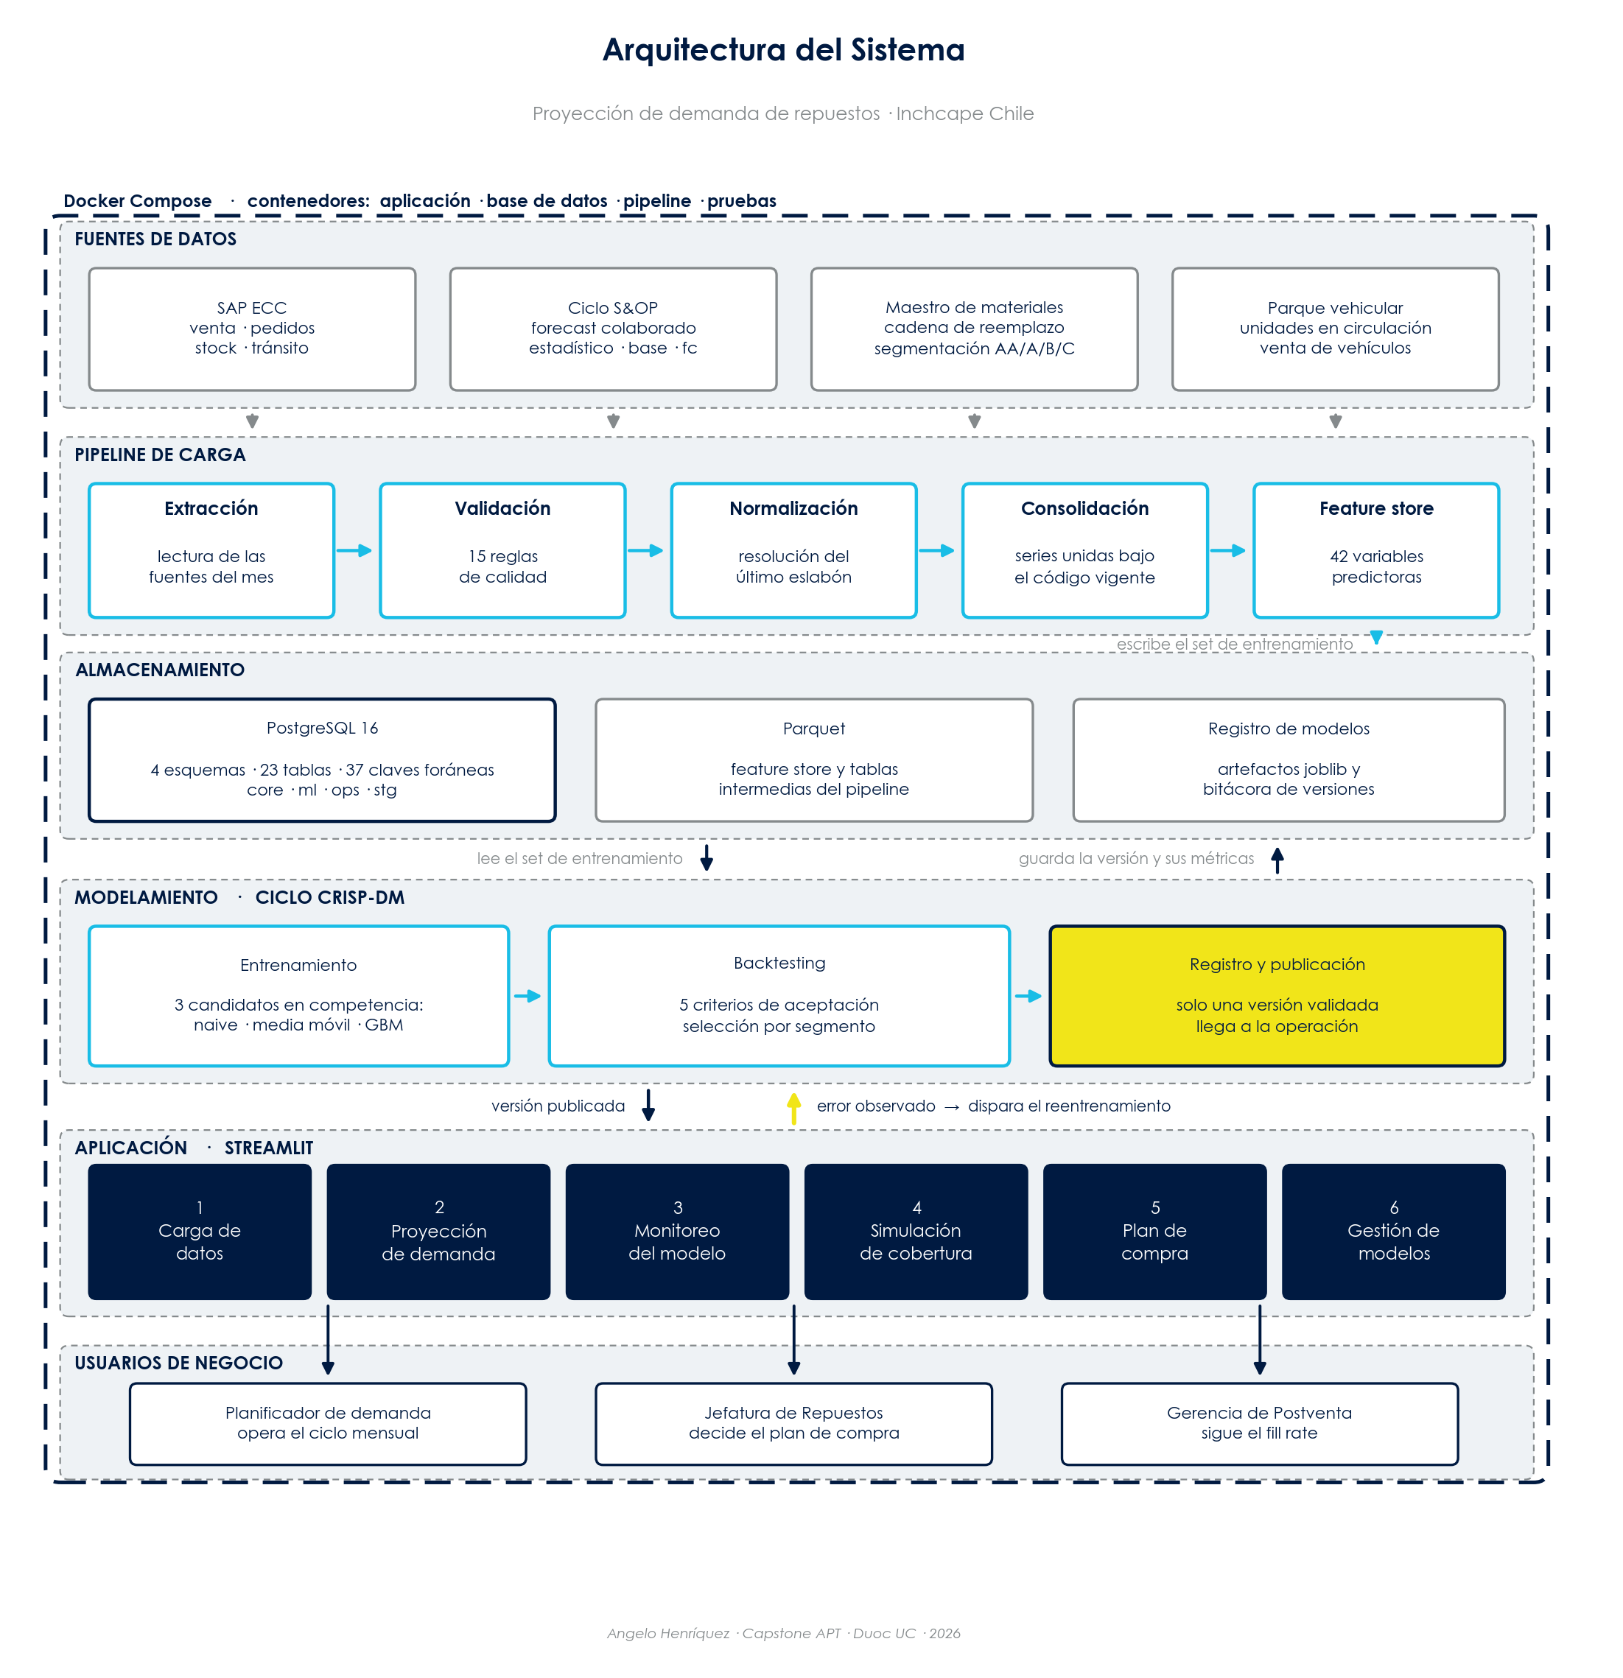
Arquitectura del sistema
Inchcape
15
Fuentes de datos
1
SAP ECC (venta, pedidos, stock y tránsito), ciclo S&OP, maestro de materiales y parque vehicular.
Pipeline de carga
2
Extracción → validación con 15 reglas → normalización al último eslabón → consolidación → feature store con 42 variables.
Almacenamiento
3
PostgreSQL 16 con 4 esquemas, 23 tablas y 37 claves foráneas; Parquet y registro de modelos.
Modelos y aplicación
4
3 candidatos por segmento, backtesting con 5 criterios, publicación controlada y Streamlit con 6 módulos.
Todo corre en Docker Compose: aplicación, base de datos, pipeline y pruebas se levantan con un solo comando.
Notes:
Cuatro capas. Las fuentes de SAP y del S&OP entran al pipeline, que valida con 15 reglas, resuelve la cadena de reemplazo y construye el feature store. Todo queda en PostgreSQL, en cuatro esquemas. Los modelos compiten por segmento, pasan un backtesting con cinco criterios y solo la versión validada llega a la aplicación. Todo se despliega con Docker Compose.

Slide 14
Tecnologías usadas
Inchcape
16
Datos y pipeline
Base de datos
Python 3.11 · pandas · PyArrow (Parquet)
PostgreSQL 16 · esquemas staging, core, ml y ops
Estándar para datos tabulares; Parquet guarda el feature store con sus tipos.
Integridad referencial y trazabilidad de cada carga.
Modelos
Despliegue
scikit-learn (gradient boosting) · LightGBM
Tecnologías
Docker Compose · 4 servicios · imagen en 3 etapas
Árboles de gradiente: manejan la demanda intermitente y los vacíos.
100% código abierto,
sin costo de licencias
El mismo ambiente en cualquier equipo, con un solo comando.
Aplicación
Calidad y gestión
Streamlit · Plotly
pytest (86 pruebas) · Git y GitHub · Jira
Interfaz web en Python: el negocio la usa desde el navegador, sin instalar nada.
Pruebas que se repiten en cada cambio y un backlog trazable.
Notes:
Todo el stack es de código abierto. Python y pandas para los datos; scikit-learn en la aplicación y LightGBM en la validación con datos reales; Streamlit para que el negocio use la herramienta desde el navegador; PostgreSQL para la integridad y la trazabilidad; Docker para levantar el mismo ambiente en cualquier equipo; y pytest, GitHub y Jira para la calidad y la gestión.

Slide 15
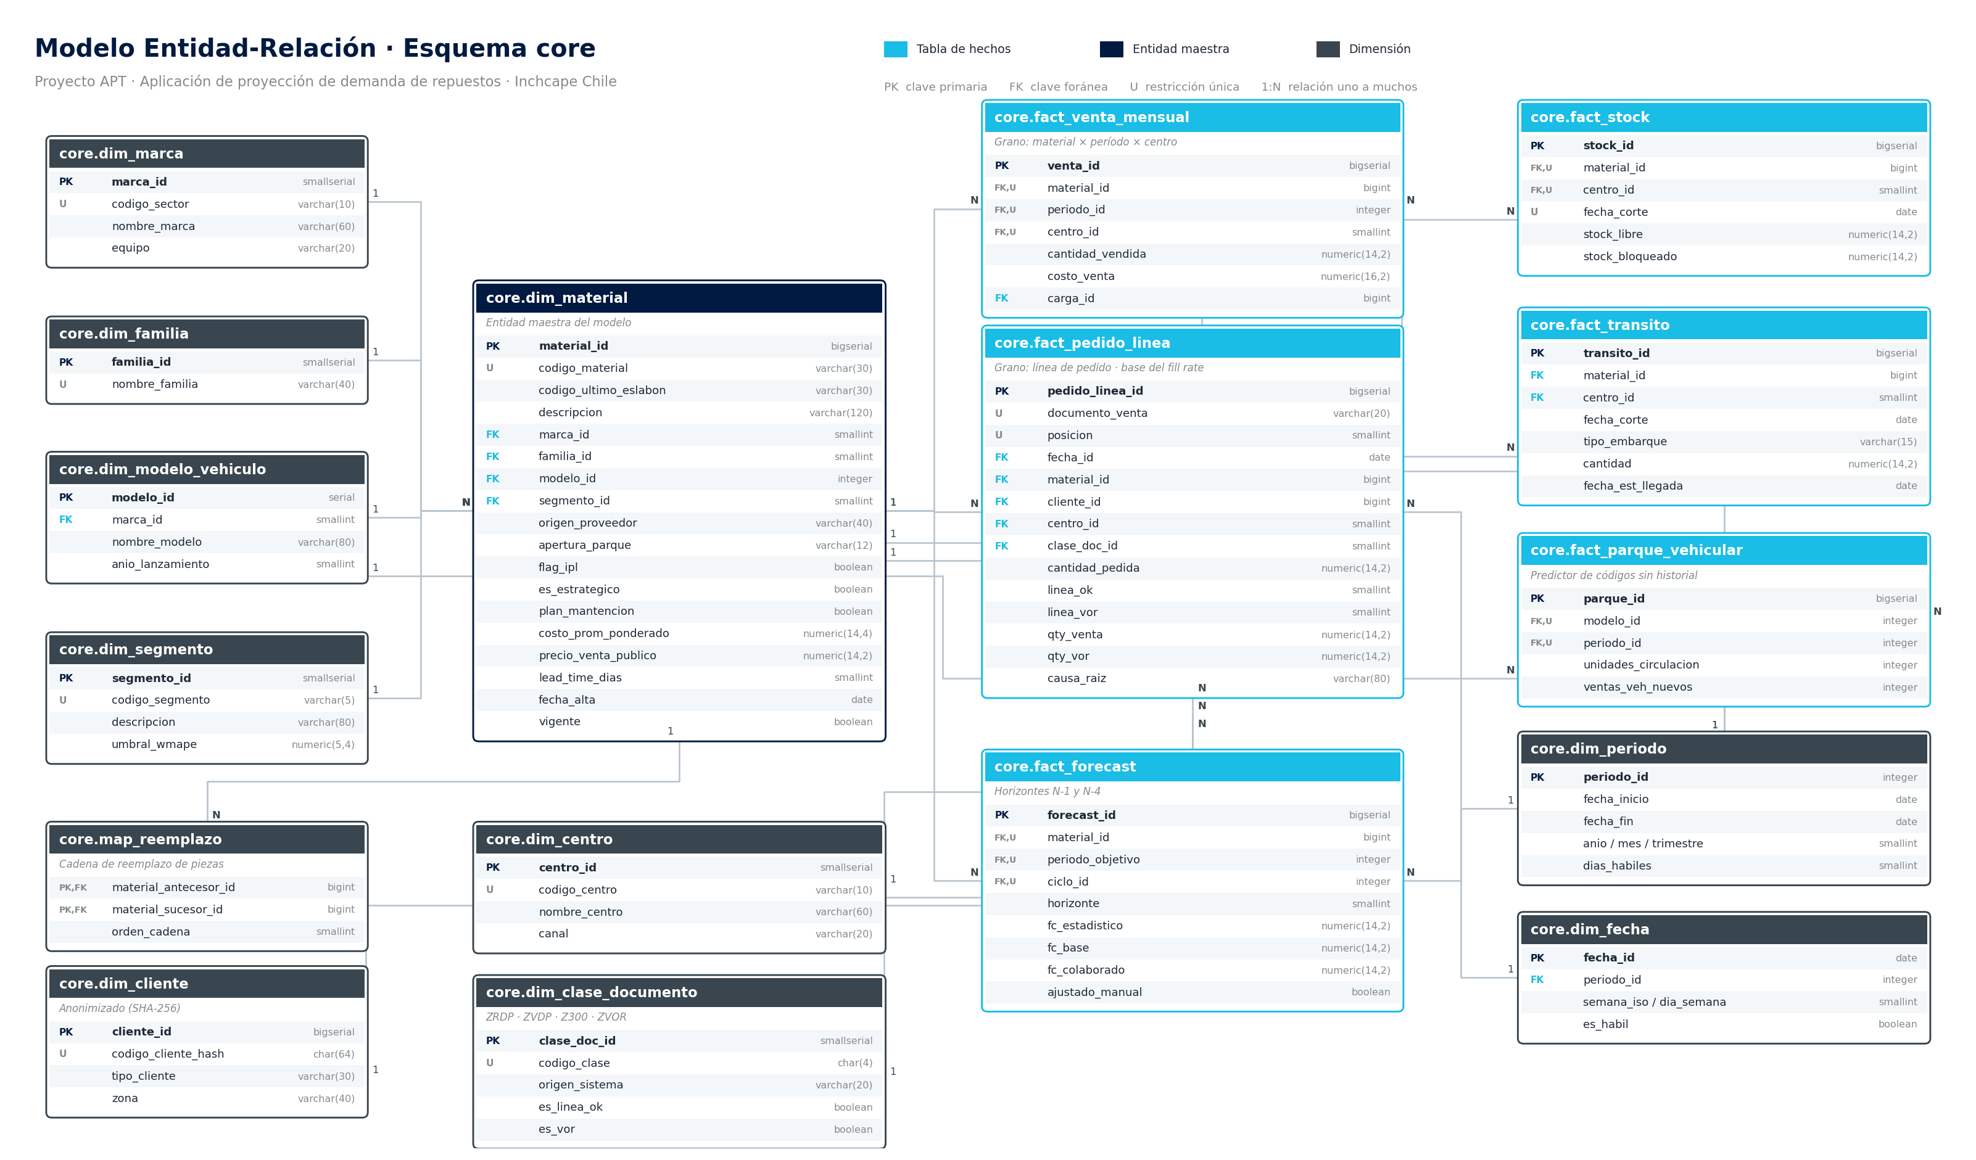
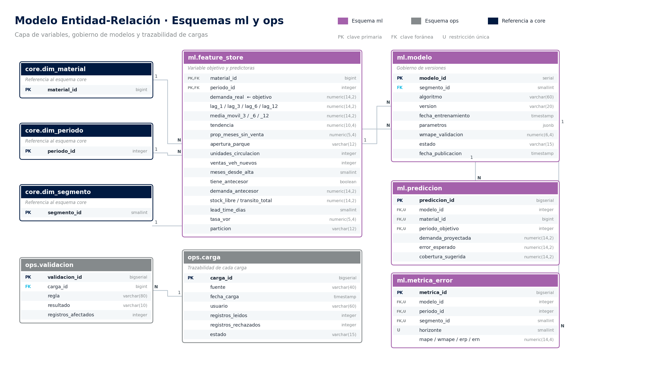
Modelo de datos
Inchcape
17
Esquema core: modelo dimensional con 6 tablas de hechos (venta, pedidos, forecast, stock, tránsito y parque) y sus dimensiones.
Esquemas ml y ops: feature store, modelos, predicciones y métricas de error, más la trazabilidad de cargas y validaciones.
PostgreSQL 16 · 4 esquemas · 23 tablas · 37 claves foráneas
La demo corre en modo archivo (Parquet) con la misma estructura; la base se crea con el script del modelo físico.
Notes:
El modelo de datos tiene cuatro esquemas. Core es el modelo dimensional: seis tablas de hechos con sus dimensiones. Ml guarda las variables, los modelos, las predicciones y las métricas de error. Ops guarda la trazabilidad de cada carga y validación. Son 23 tablas y 37 claves foráneas.

Slide 16
04
AVANCE DEL
PRODUCTO
Qué está terminado, cómo se validó el modelo con datos reales y qué falta.
Notes:
Cuarto bloque: el producto y los resultados.

Slide 17
Estado del producto
Inchcape
19
77,6%
25 de 38
6 de 6
100%
avance ponderado de implementación de los 38 requerimientos
requerimientos implementados; 9 parciales y 4 pendientes
módulos de la aplicación operativos
del catálogo de la demo con proyección (1.880 materiales)
Lo que falta para terminar
Pendientes: inicio de sesión y perfiles (RF-29, RF-30), restituir una versión anterior (RF-15) y advertencia al recargar un mes (RF-04).
Parciales: filtro por período, orden por riesgo, columnas del plan acordadas con Compras, reentrenamiento desde la aplicación y despliegue en Docker verificado.
Fuente: Toma de Requerimientos - Proyecto APT Inchcape.xlsx, hoja Resumen (18-10-2026). Avance ponderado: implementado 100%, parcial 50%, pendiente 0%.
Notes:
El producto está en 77,6% de avance ponderado: 25 de los 38 requerimientos implementados, 9 parciales y 4 pendientes. El gráfico muestra dónde está lo que falta: la seguridad de acceso, que es lo más grande, y ajustes en proyección, plan de compra y monitoreo. Los seis módulos funcionan y el catálogo completo de la demo tiene proyección.

Slide 18
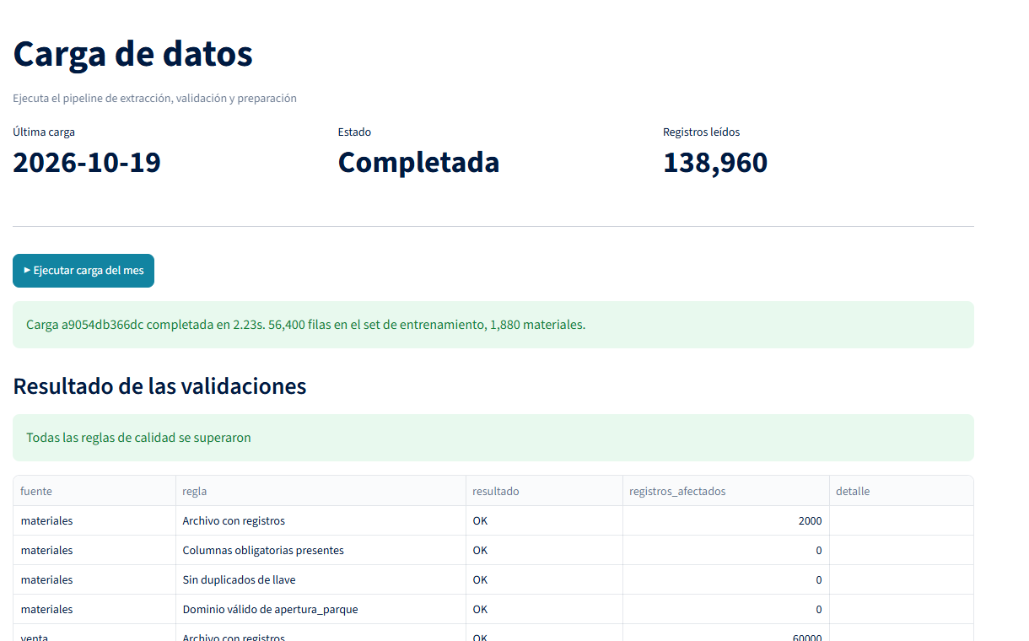
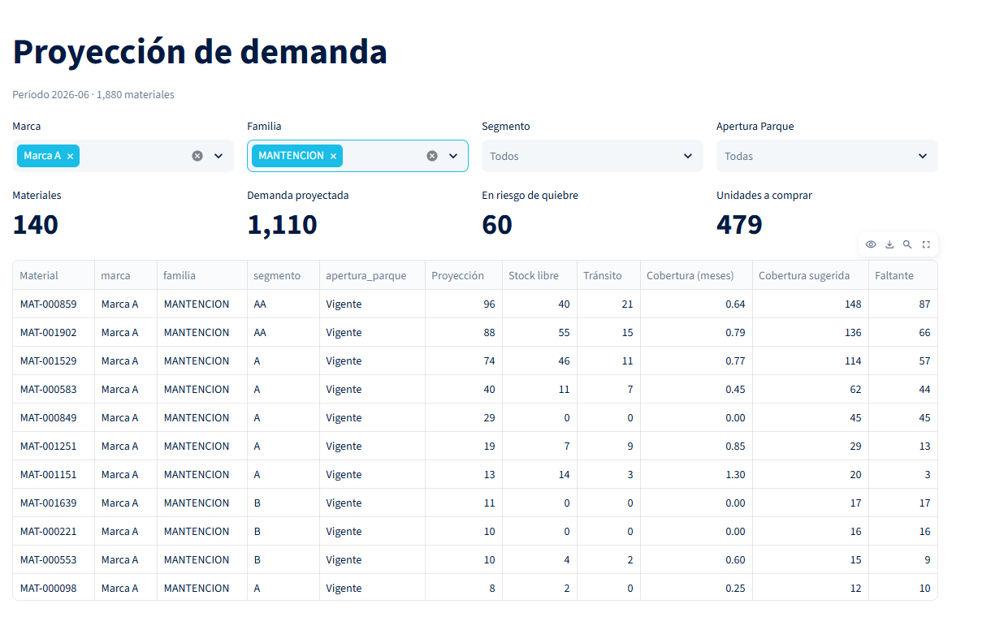
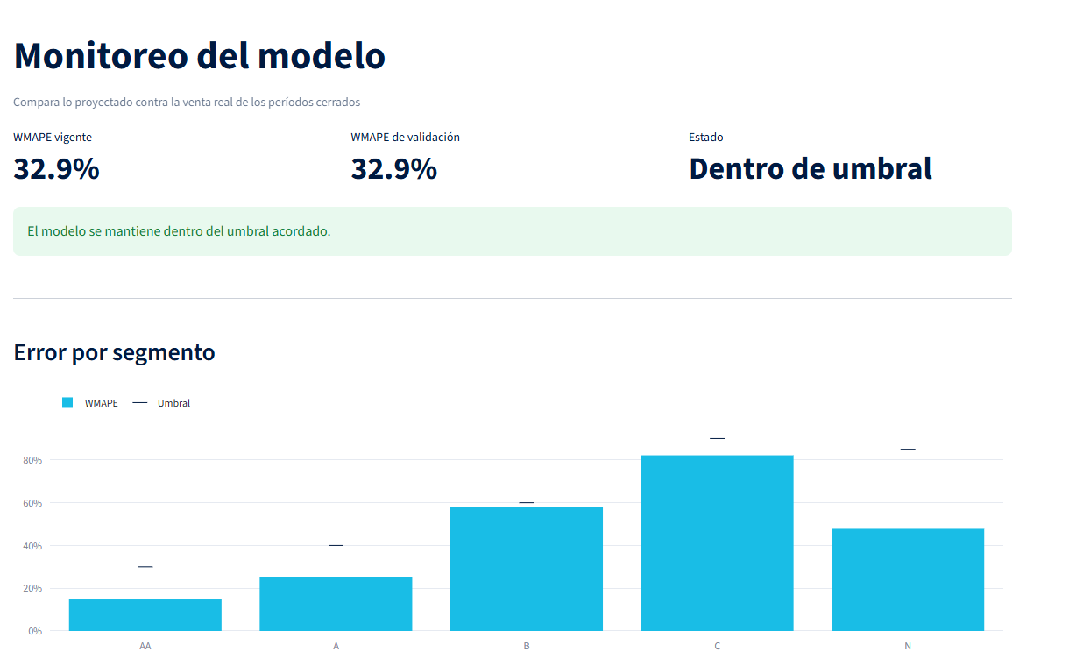
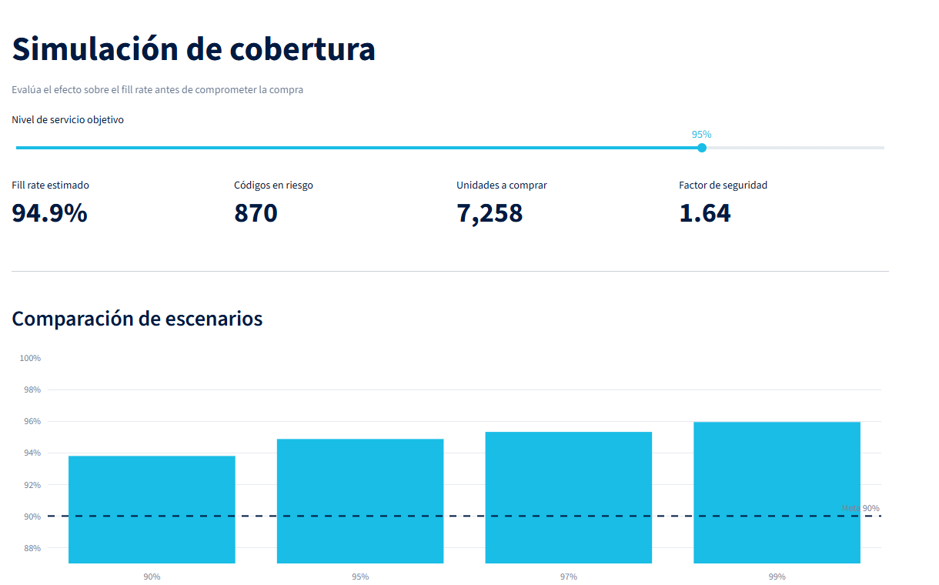
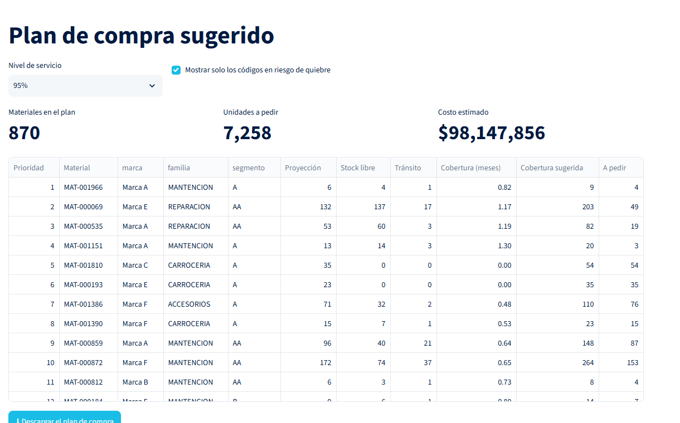
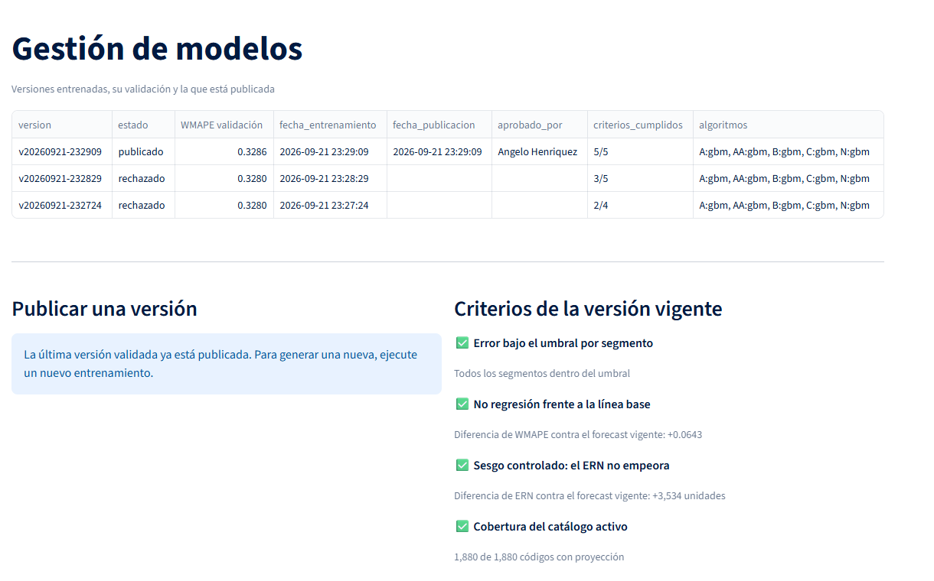
La aplicación: seis módulos operativos
Inchcape
20
1 · Carga de datos · 15 reglas de calidad y bitácora de cada carga
2 · Proyección de demanda · Todo el catálogo, con filtros del negocio
3 · Monitoreo del modelo · Error por segmento contra su umbral
4 · Simulación de cobertura · Nivel de servicio y fill rate estimado
5 · Plan de compra · Priorizado por criticidad y descargable
6 · Gestión de modelos · Solo se publican versiones validadas
Capturas de la aplicación con datos sintéticos de demostración (1.880 materiales, 6 marcas, 30 meses).
Notes:
Estos son los seis módulos funcionando. La carga valida y deja registro; la proyección cubre todo el catálogo y se filtra en el lenguaje del negocio; el monitoreo mide el error por segmento; la simulación muestra el efecto del nivel de servicio; el plan de compra sale priorizado; y la gestión de modelos solo publica versiones validadas. Al final lo vemos en la demo.

Slide 19
El modelo con datos reales: prueba ciega
Inchcape
21
Cómo se validó
WMAPE en los 3 meses ocultos · menor es mejor
1
Se borran los 3 meses a predecir (junio a agosto de 2026) antes de cualquier análisis.
2
Se pronostica y el pronóstico se guarda con su huella digital antes de leer lo real.
3
Recién entonces se compara con el archivo original.
Sesgo: −5,8% el modelo y −1,3% la referencia; ambos dentro del tope acordado de ±10%.
−3,0 pts
71,4%
56,6%
frente a la mejor referencia, la media móvil de 6 meses
a 3 meses, contra 75,9%: la ventaja crece en el horizonte de compra
en la clase A, que hace el 65% de la venta (61,6% la referencia)
Fuente: Informe_Pronostico_Demanda_Repuestos, sección 5 · Suzuki · Carrocería, 6.358 materiales · venta real de 68 meses (ene-21 a ago-26).
Notes:
Esta es la respuesta a la pregunta del profesor sobre cómo aseguramos que el modelo no use los datos a predecir: los meses se borran antes de analizar, se pronostica, se guarda con huella digital y recién después se compara. En esa prueba ciega, LightGBM obtiene 73,1% de WMAPE contra 76,1% de la mejor referencia, y la ventaja crece a 3 meses, que es el horizonte en que se compra la importación. El modelo tiene algo más de sesgo, pero dentro del tope de 10%.

Slide 20
05
PLAN DE
PRUEBAS
Qué se probó, con qué evidencia y qué errores encontramos.
Notes:
Quinto bloque: el plan de pruebas.

Slide 21
Plan de pruebas y avance
Inchcape
24
54
de prueba trazados a los 38 requerimientos: 51 del plan de certificación y 3 propuestos.
casos
23 de 54
23
ejecutados: 19 OK, 2 NOK y 2 bloqueados por dependencias externas (reporte de SAP, columnas de Compras).
casos ejecutados (43%)
casos
86
automatizadas, todas aprobadas; cobertura de 80% a 100% en dominio, modelos y pipeline.
pruebas
23
con evidencia documentada en Word: 13 cumplen, 5 con observación y 5 parciales.
requerimientos
Fuente: Toma de Requerimientos (hoja Pruebas por requerimiento), Evidencias_Pruebas_Proyecto_APT_v2.docx y suite pytest del proyecto.
Notes:
Los 38 requerimientos están trazados a 54 casos de prueba. Ejecutamos 23: 19 OK, 2 NOK y 2 bloqueados porque dependen de algo externo, como el reporte de fill rate de SAP. Además hay 86 pruebas automatizadas que pasan todas. Y documentamos la evidencia de 23 requerimientos con capturas, pasos y resultados.

Slide 22
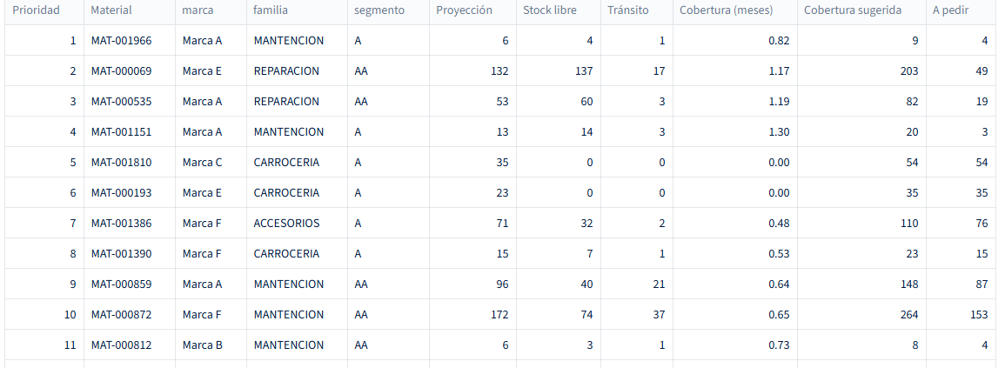
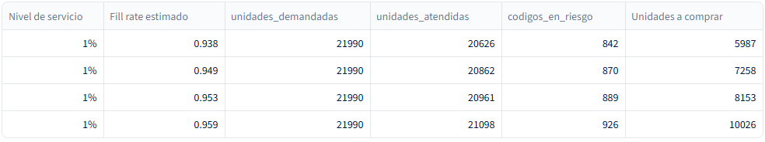
Evidencias: errores encontrados
Inchcape
25
NOK · MTC_00330 · RF-23
DEFECTO · RF-21 · SIMULACIÓN
El plan de compra no ordena por menor cobertura
La tabla de escenarios muestra «1%»
El nivel de servicio se guarda como 0,90, 0,95, 0,97 y 0,99, y la columna lo formatea como entero: las cuatro filas dicen «1%».
Acción: corregir el formato de la columna para mostrar 90%, 95%, 97% y 99%.
La prioridad 1 tiene 0,82 meses de cobertura y las prioridades 5 y 6 tienen 0,00: el orden aplica antes la criticidad del código.
Acción: alinear el criterio de aceptación con la contraparte o cambiar el orden.
Otros hallazgos: MTC_00210 (NOK), no existe filtro por período · MTC_00590 bloqueado, falta el reporte de fill rate de SAP · MTC_00340 bloqueado, columnas del plan por acordar con Compras · el mensaje de carga rechazada repite «La carga se detuvo».
Capturas de la ejecución del 18-10-2026 (Evidencias_Pruebas_Proyecto_APT_v2.docx).
Notes:
Las pruebas también encontraron errores, que es para lo que sirven. El plan de compra no ordena primero por menor cobertura, como dice el criterio, porque prioriza la criticidad; hay que acordar cuál de los dos manda. Y la tabla de la simulación muestra 1% en vez de 90, 95, 97 y 99%, un error de formato. Abajo están los demás hallazgos, ya registrados.

Slide 23
06
RETROSPECTIVA
Qué nos costó, cómo lo resolvimos y qué haríamos distinto.
Notes:
Sexto bloque: la retrospectiva que pidió el profesor.

Slide 24
Conclusiones
Inchcape
29
01
El producto está casi terminado
02
El modelo se validó con datos reales
Seis módulos operativos, 25 de 38 requerimientos implementados (77,6% de avance) y el ciclo mensual funciona de punta a punta.
En una prueba ciega supera a la mejor referencia (73,1% vs 76,1% de WMAPE) y la ventaja crece a 3 meses, el horizonte de compra.
03
Conocemos sus límites con evidencia
04
Para cerrar falta poco y está identificado
La generalización a otras marcas no es concluyente y los códigos nuevos necesitan información externa a la venta.
Seguridad de acceso, corregir los hallazgos de las pruebas y validar el alcance con la contraparte.
No entregamos un análisis: entregamos una herramienta que Planificación y Compras puede operar cada mes para decidir qué comprar, cuánto y con qué anticipación.
Notes:
Cuatro conclusiones. El producto está casi terminado y el ciclo mensual funciona. El modelo se validó con datos reales en una prueba ciega. Conocemos sus límites y los mostramos con evidencia. Y lo que falta está identificado. Cerramos con la demo.

